Slide 1


Python期末報告
2021
LINE Bot 聊天機器人
指導老師：陸裕豪老師
班級：二技會資一甲
組員：10931015 黃若昭
10931016 沈威廷
10931028 曾安榕

Slide 2
目 錄
CONTENTS
基本介紹………………………………………………3
創建帳號………………………………………………4
鸚鵡LINE Bot…………………………………… 13
圖文式LINE Bot…………………………………14
實作成果……………………………………………15
https://www.ypppt.com/

Slide 3
基本介紹
聊天機器人給予用戶最即時的應對，與LINE Bot 對話通常與常人無異，並透過數據分析來達成近乎瞬間的結果展示，同時也能利用串接外部的服務來滿足用戶的功能需求。
鸚鵡LINE Bot
圖文式LINE Bot
使用者傳送訊息給LINE Bot，LINE Bot 就會回復相同訊息給使用者，就像鸚鵡會學人說話一樣。
製作圖文選單，有了這個圖文選單的選項， LINE Bot 就能以點選的方式執行特定的功能。

Slide 4
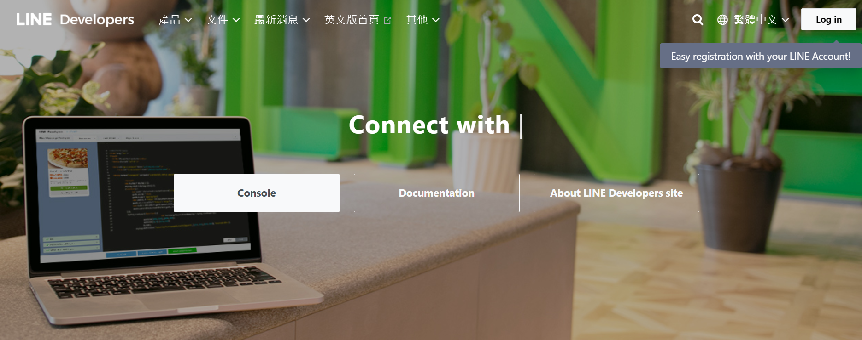
創建帳號
至https://developers.line.biz/zh-hant/
並點擊「log in」登入LINE帳號

Slide 5
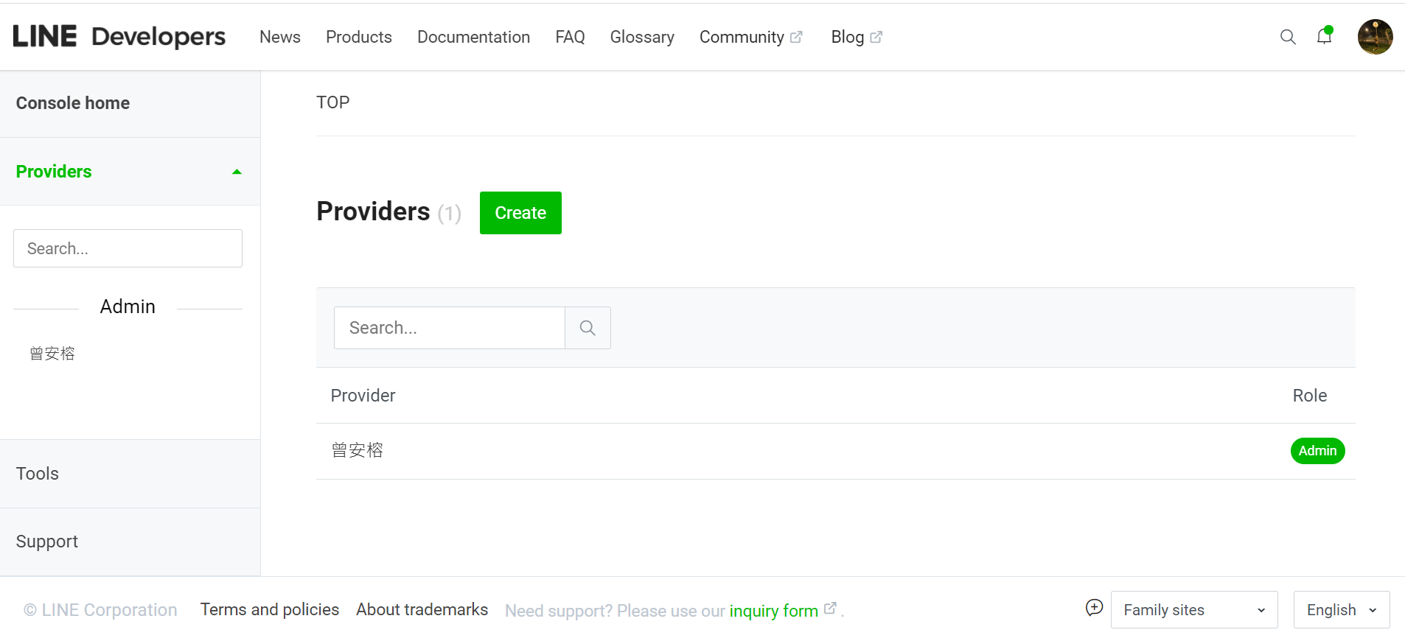
創建帳號
登入後便會進入創作介面
點選使用者(名稱)以建立機器人

Slide 6
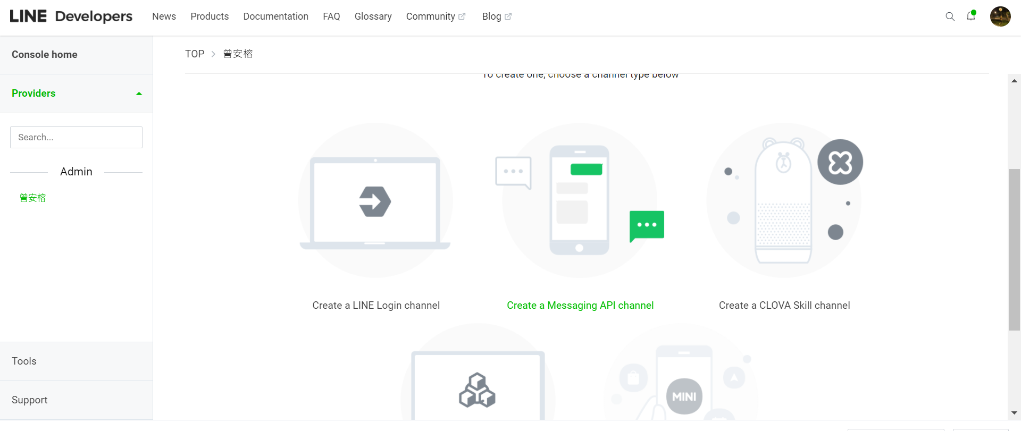
創建帳號
點擊紅圈處建立機器人

Slide 7
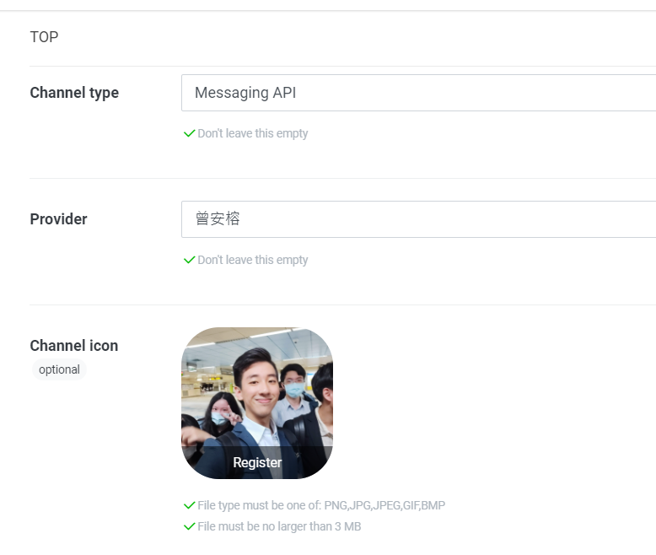
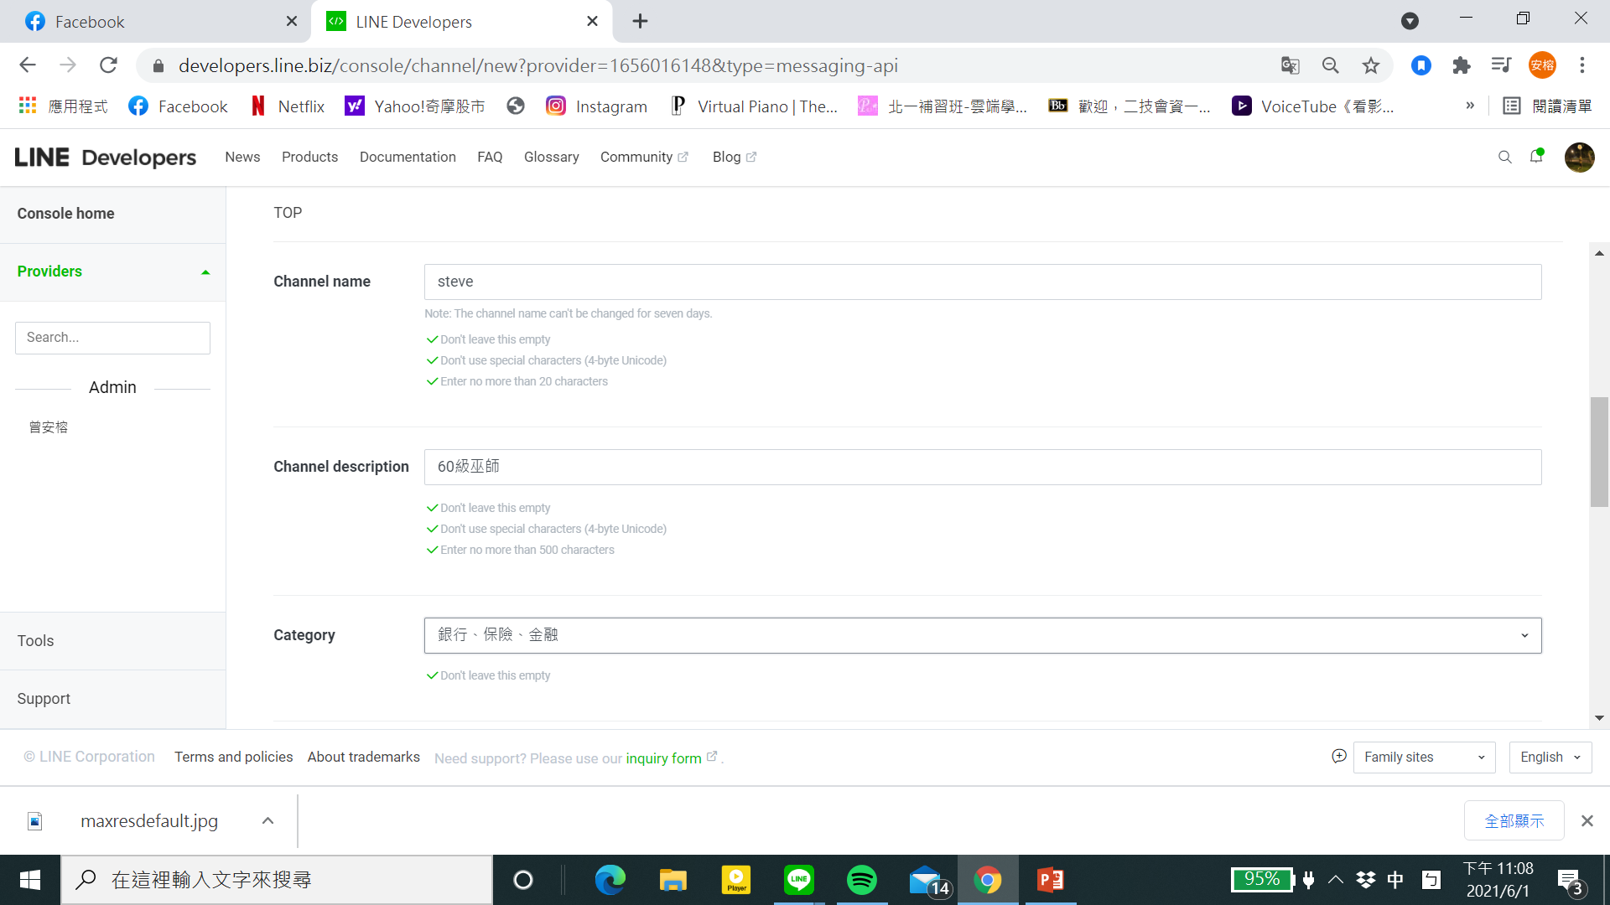
創建帳號
輸入帳號基本資料
帳號名稱
帳號簡介
帳號圖片
帳號類型

Slide 8
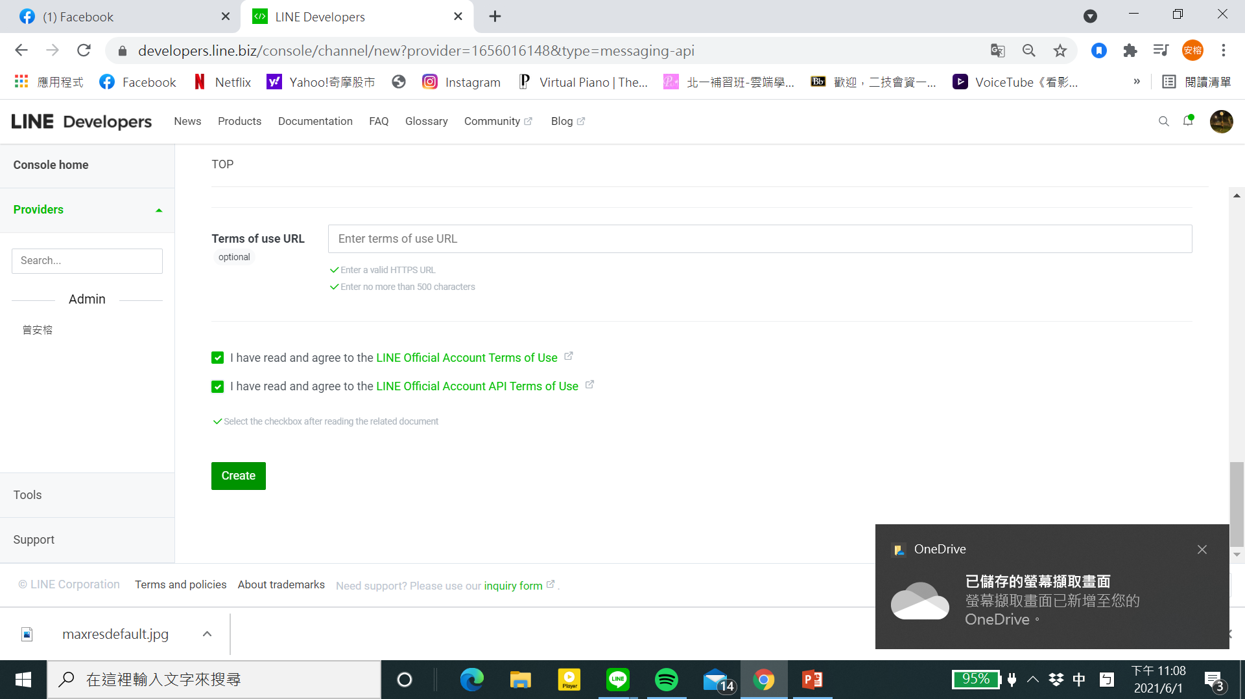
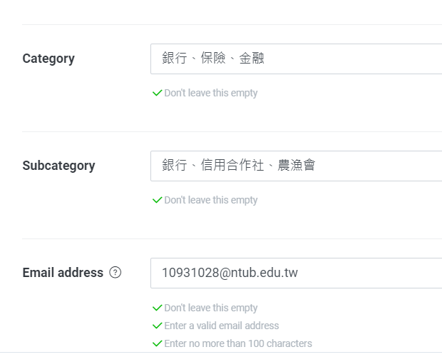
創建帳號
輸入後，勾選已閱讀及同意相關條款，便可創建帳號

Slide 9
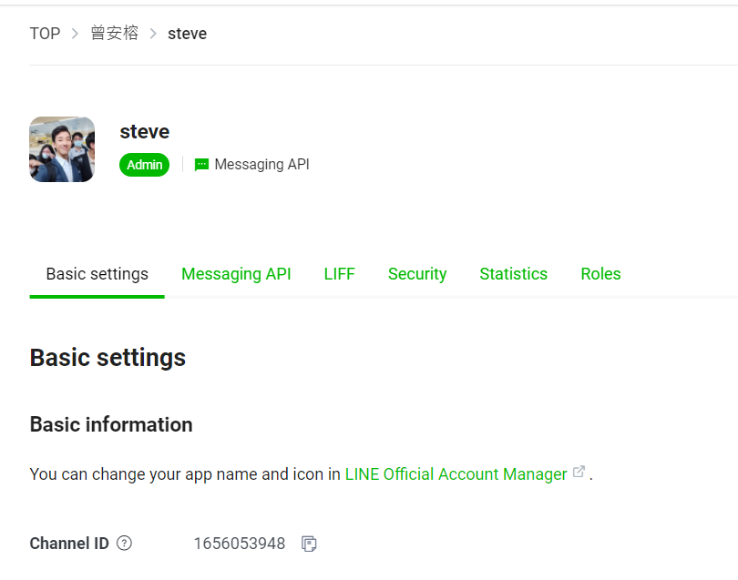
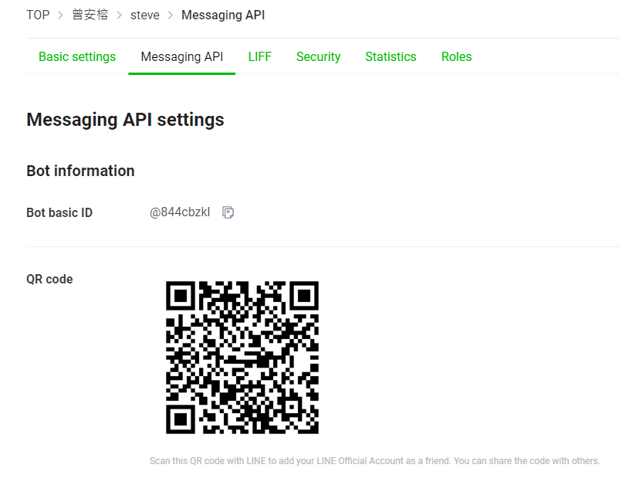
創建帳號
創立後就會出現帳號的總覽，點選上列的API，可取得該機器人的聯絡方式

Slide 10
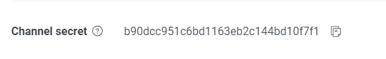
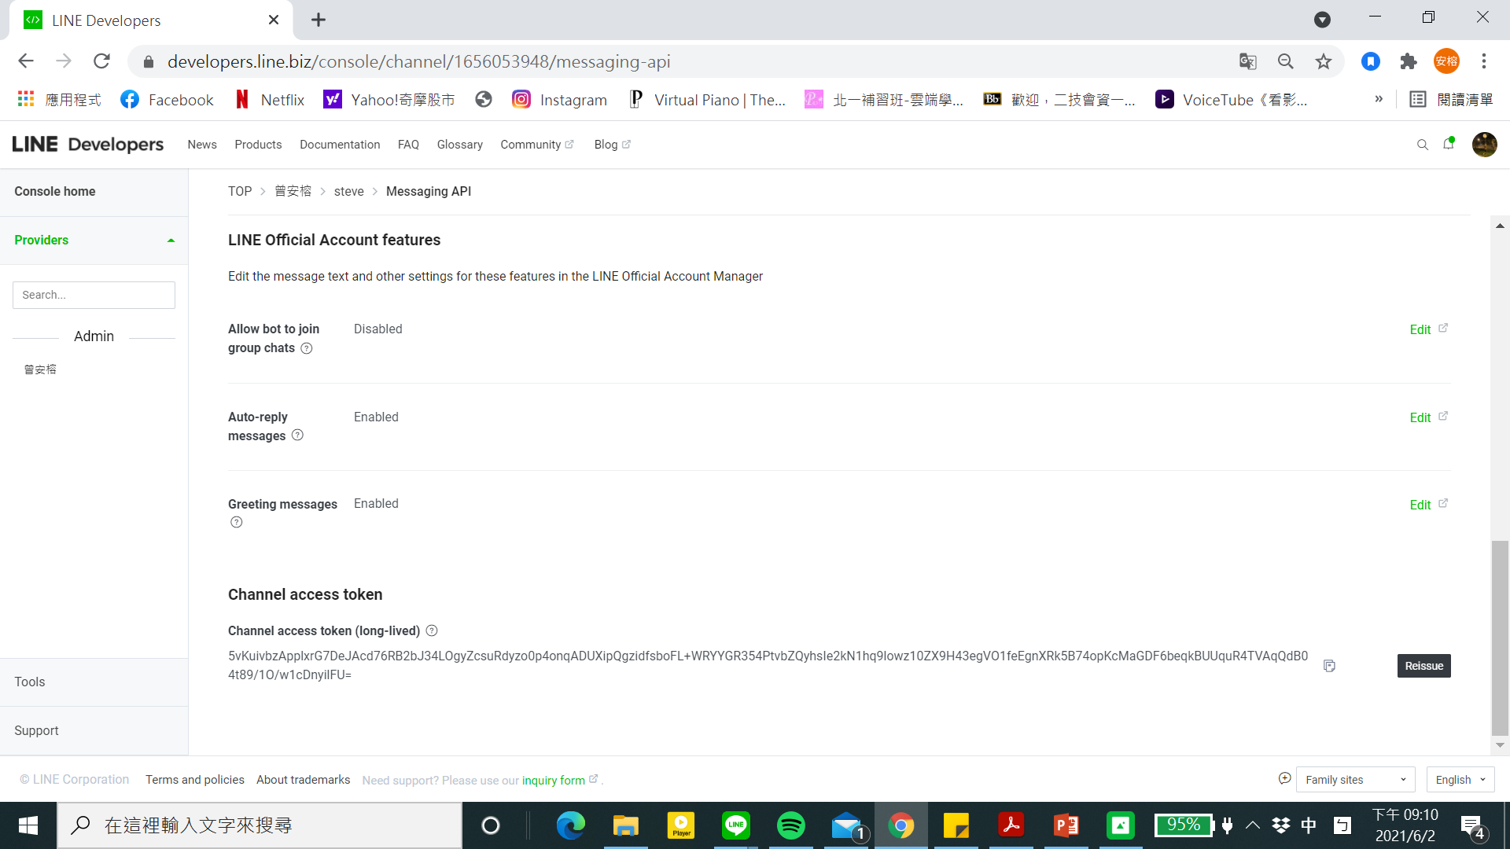
創建帳號
取得在設定鸚鵡LINE bot所需的資訊
位於basic setting下方
位於Massaging API下方

Slide 11
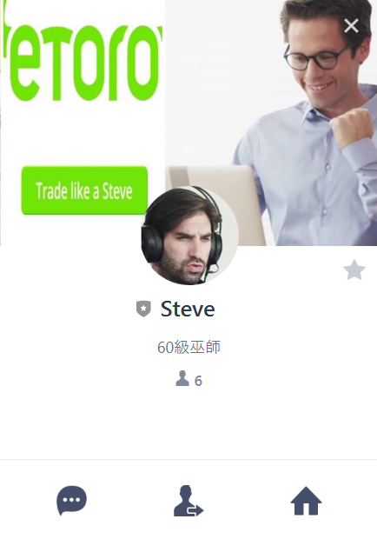
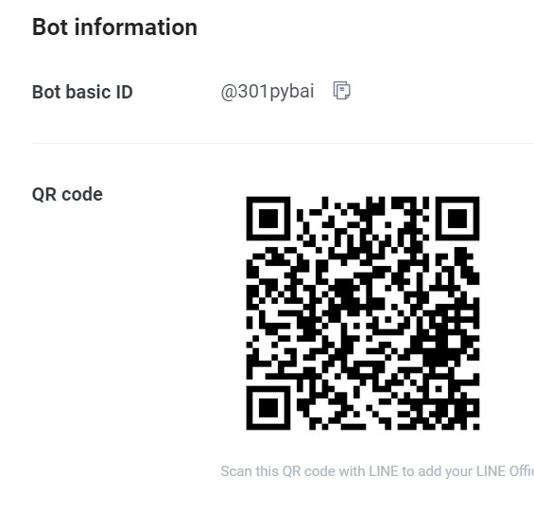
創建帳號
外觀看起來如右
聯絡資料如下

Slide 12
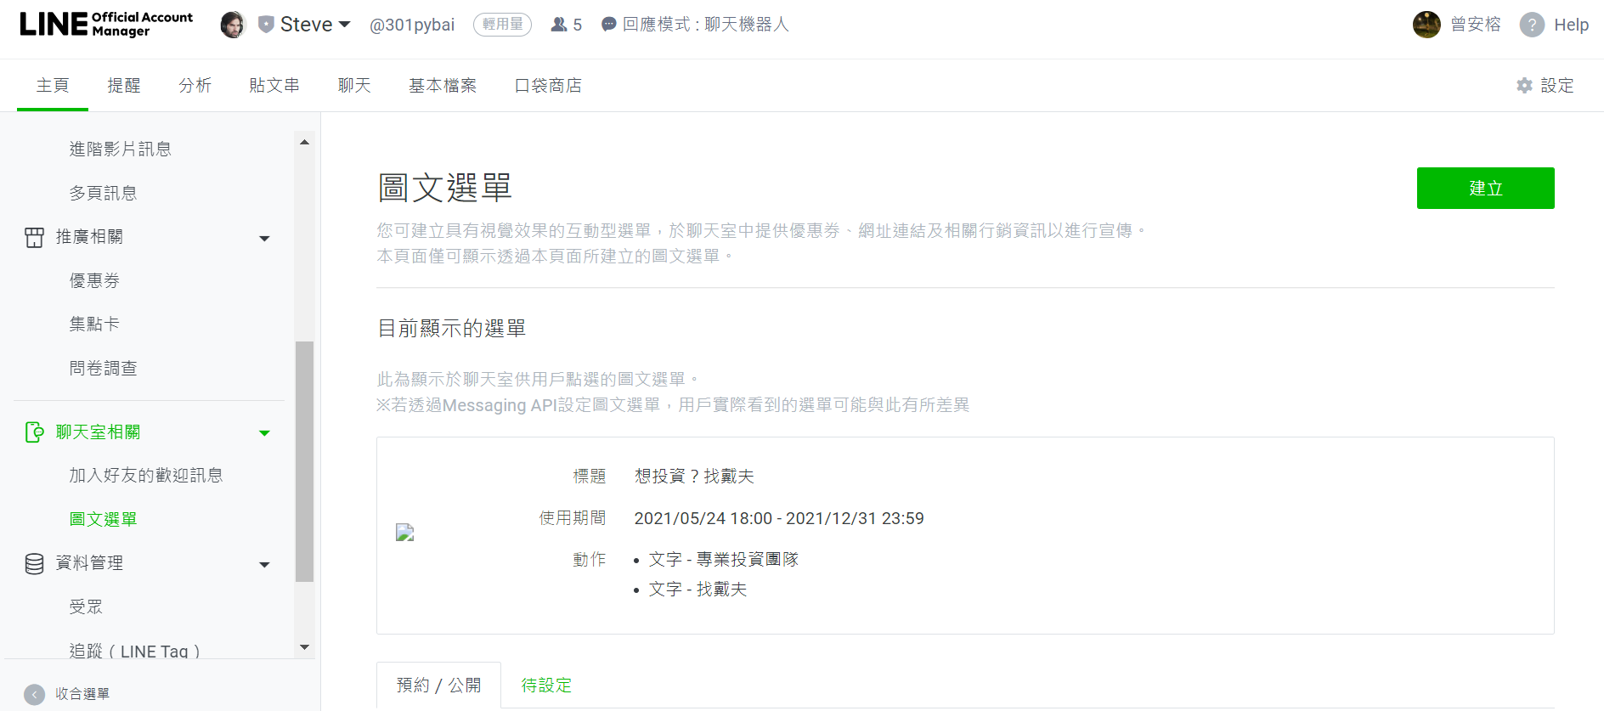
進入 https://manager.line.biz
至主頁左邊功能欄，選取「聊天室相關」中的「圖文選單」，並點擊「建立」
圖文式LINE Bot

Slide 13

03
鸚鵡LINE Bot
請看實作畫面

Slide 14

04
圖文式LINE Bot
請看實作畫面

Slide 15
05
實作成果
請看影片

